Slide 1

סדנה גרסה 4 (ברוך שפטרנו)
התאמת המערכת לשימוש בינלאומי
ראש גרסה – איתי צרויה
ראש גרסה חורג – ניר דניאל
חברי קבוצה יקרים – רון מיכל, איתי גיליוטין, תומר הלפרין, עומר פרסלר

Slide 2
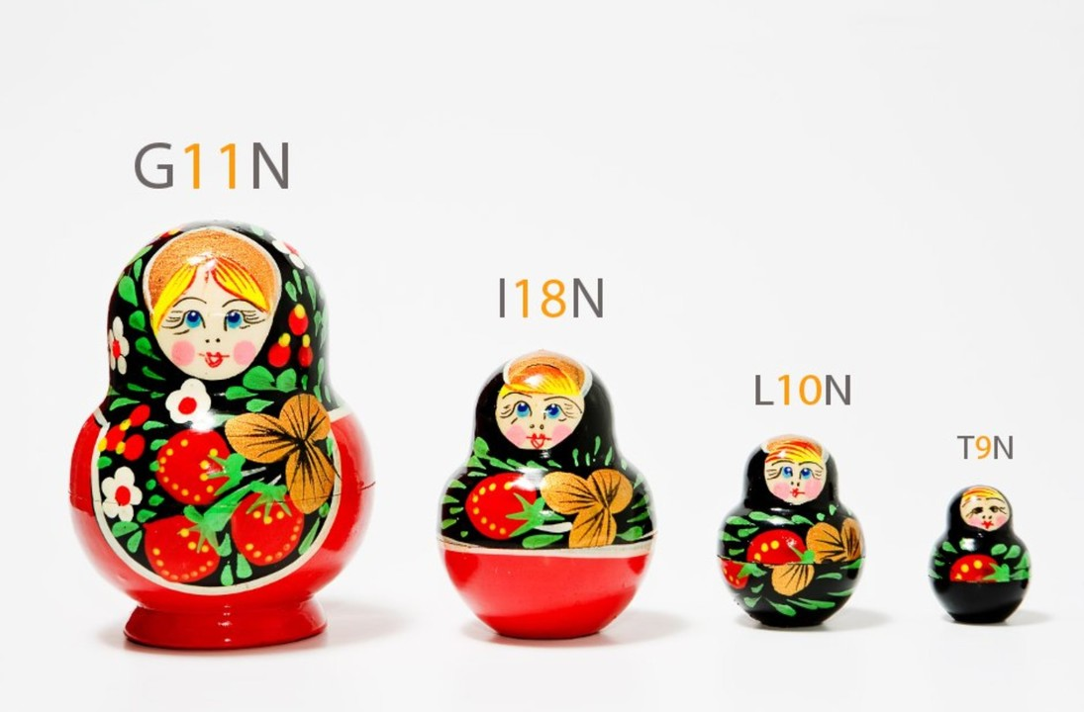
Globalization (G11N)
The process by which businesses or organizations develop international influence or operate on an international scale.
Used across many product-based companies to attract more customers.
Consists Internationalization (I18N), Localization (L10N) and Translation (T9N).

Slide 3
Internalization (I18N)
The process of developing our source code according to international languages.
For example – flexible currency sign, date format, etc.
Should not be hard coded!
When developing our software system, we should keep in mind our product will not be used only in English.

